Slide 1
ТЕМА 2. РАЗРАБОТКА ПРОЕКТА. ПРОЕКТНАЯ ИДЕЯ
Анализ проектной ситуации
Проблема и поиск идеи проекта
Технологии генерации идей проекта
Предварительная оценка проектной идеи
Тематизация и целеполагание проекта
Дизайн-мышление или «Придумай. Сделай. Сломай. Повтори.»

Slide 2
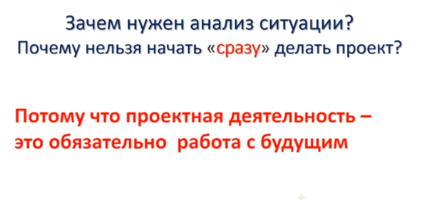
1. Анализ проектной ситуации
Нина Вячеславовна Громыко
Школа проектных наставников

Slide 3
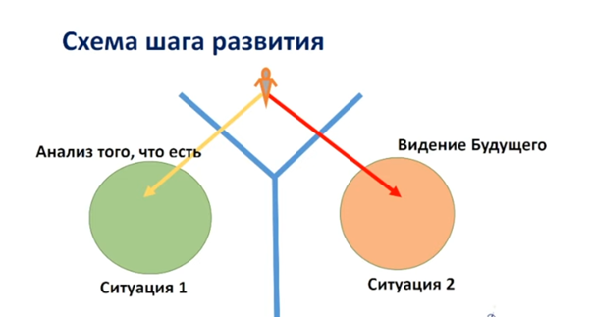

Slide 4
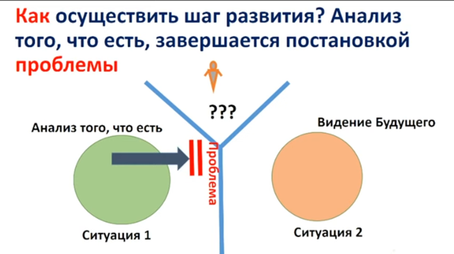

Slide 5
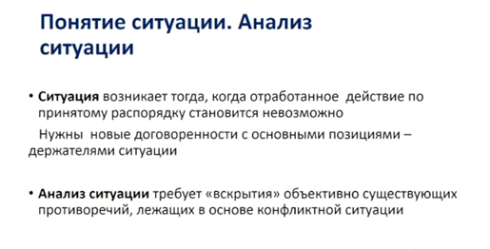

Slide 6
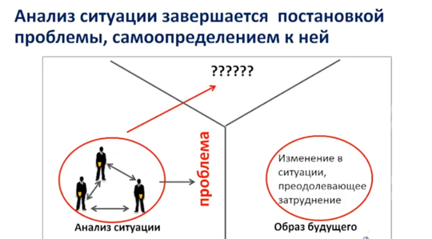

Slide 7
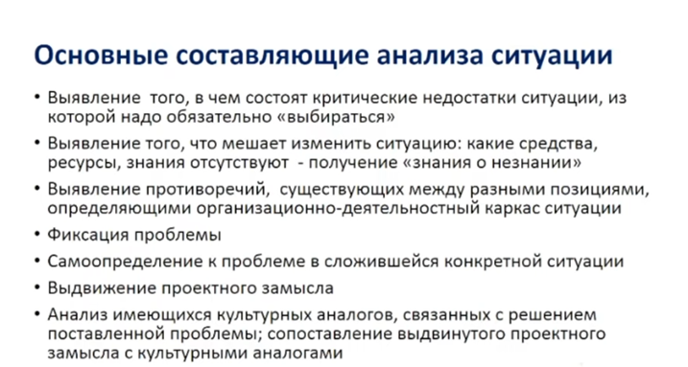

Slide 8
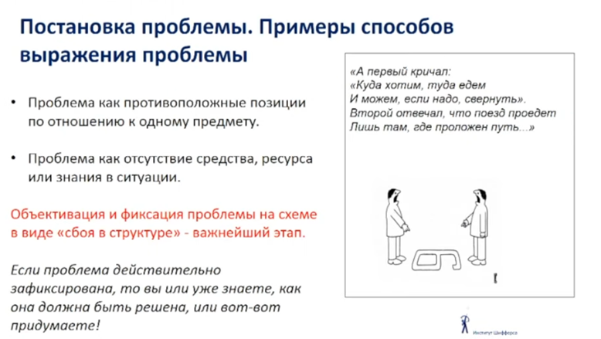

Slide 9
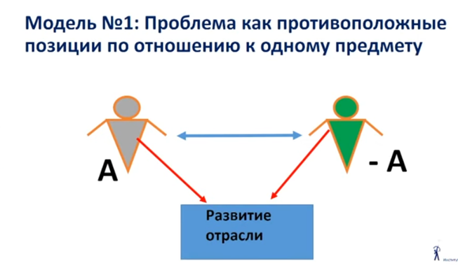

Slide 10
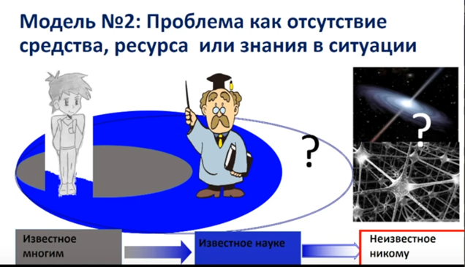

Slide 11
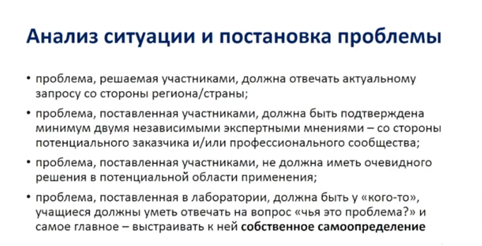

Slide 12
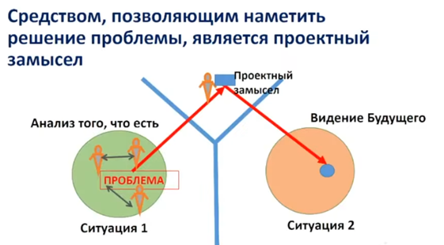

Slide 13
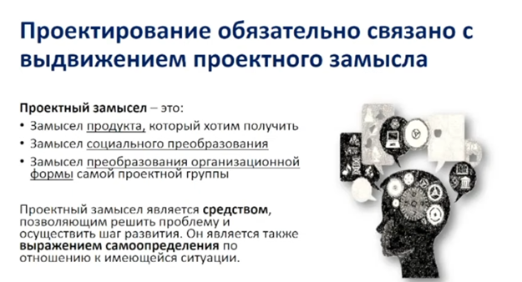

Slide 14
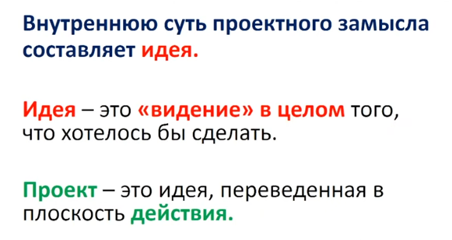

Slide 15
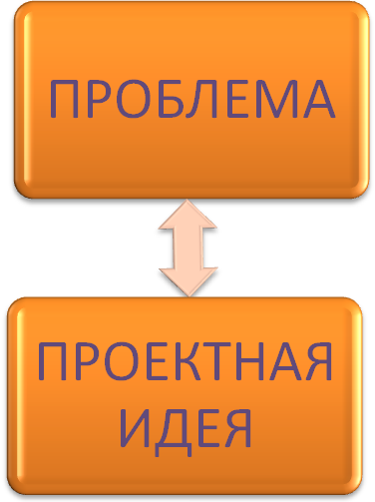
2. Проблема и поиск идеи проекта
На практике инициация проекта представляет собой многократные возвратно-поступательные движения между различными формулировками проблемы и разнообразными идеями о путях ее решения.
понимание проблемы (от констатации до ясного качественного и количественного ее описания, включающего представление о возможном потребителе проекта, его запросах и интересах)
развитие самой идеи (от общего видения – к параметрическому описанию целей проекта, т.е. его ожидаемым результатам)

Slide 16

Проблема
В самом общем виде проблема - это вопрос или совокупность вопросов, ответами на которые мы не располагаем.
Это некоторое познавательное препятствие, выраженное, чаще всего, в форме вопроса. Ответом, как правило, является теория.
Научная проблема – это знание о незнании.
Лучше всего при инициации идеи отталкиваться от содержания проблемы, ведь проект обусловлен наличием проблемной ситуации в той или иной сфере.

Slide 17
Формулирование проблемы
Наш [пользователь]
хочет [цель/желание/потребность],
но не может, потому что
ему мешают [барьеры],
а существующие [решения такие-то]
обладают [недостатками такими-то]
и потому не позволяют эти барьеры преодолеть.
Из формулировки проблемы должно быть понятно:
что не так,
почему не так и
что будет, если сделать как надо.
Но очень часто остается вопрос — а правда ли выбранная вами проблема достойна решения? Ведь если проблема — и не проблема вовсе, то и решение никому не нужно, а тогда нужно ли посвящать этому проект?

Slide 18
Проблема должна отвечать определенным условиям:
решаемая проблема актуальна
чьи и какие именно потребности будут удовлетворены
есть ли ущерб? кто и как его несёт?
как долго люди готовы терпеть и почему?
кто будет, если ничего не делать?
как мы поймем, что решили проблему?
выгодные отличия предлагаемого варианта решения проблемы от имеющихся альтернатив
важно показать осуществимость проекта и оценить основные риски

Slide 19
Любой проект начинается с идеи…
научные идеи
бизнес-идеи
являются первичными;
чтобы появилась научная идея, нужны глубокие знания, богатый опыт, и талант;
научная идея должна быть оформлена в виде научного отчета, статьи, тезисов и др.
можно говорить только о потенциале, заложенном в этой научной идее;
если научная идея признана перспективной, она получает возможность развития и переходит в фазу научных исследований;
в результате научная идея получает всестороннее развитие и превращается в научную разработку, которая, в случае успеха, превращает научную идею в бизнес-идею.
соответствуют важному требованию — с ее помощью можно зарабатывать деньги;
бизнес-идея — это товар, и она должна быть соответственно оформлена;
вооружившись бизнес-идеей и поверив в нее, можно вступать в цикл проектирования, в прединвестиционную стадию проекта;
проводить конкретные исследования, предварительные технико-экономические обоснования и затем осуществлять бизнес-планирование, т. е. разрабатывать бизнес-идею дальше, превращая ее в действительность.

Slide 20
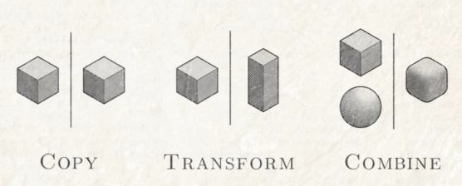
Если посмотреть на появляющиеся на рынке стартапы, то можно заметить, что лишь малая часть из них является уникальной, а остальные созданы одним из трех методов:
Копирование (клонирование): как правило, копируют идею (не продукт), ставшую успешной в другой стране
Трансформация: дополнение существующей идеи
Комбинирование: объединение нескольких идей

Slide 21
Конкретными источниками инновационных идей могут выступать:
Потребители
для этого нужно изучить потребительский спрос
Ученые
создание новых технологий, материалов, которые могут привести к созданию новой продукции или услуг
Конкуренты
они строят свою стратегию, исходя из результатов изучения потребительского спроса
Посредники
они больше всего общаются с покупателями и скорее скажут, что им не нравится
Сотрудники
могут быть вовлечены как молодые, так и давно работающие опытные сотрудники
Предприниматель
анализируя позитивный и/или негативный опыт (свой или чужой) в любой сфере

Slide 22
Какие идеи можно преобразовать в работающий бизнес?
Хорошие идеи для проекта имеют три общих черты:
1
Есть уверенность, что в Вашей идее заключена польза для потребителя.
2
Нужно придумать, протестировать и реализовать рабочую бизнес – модель.
3
Уверенность, что за продукт или услугу кто-то согласится заплатить необходимую цену.
Вы привлечете первых клиентов и тем самым докажете инвестору, что в Вас можно и нужно вложить деньги.
4
Нужно собрать команду и руководить ею до стадии создания действующего прототипа.
5
в идее есть то, что нужно вам самим;
вы можете сами её реализовать или можете собрать команду, которая сможет её реализовать;
как ни странно, очень немногим кажется, что эта идея достойна реализации.
!!! возможность масштабирования !!!

Slide 23
3. Технологии генерации идей проекта
1. Мозговой штурм (Brainstorm)
Самый простой и самый популярный метод поиска и генерации идей
выбрать команду участников, состоящую из различных по своей образовательной и профессиональной подготовке людей, и назначить модератора
Этапы мозгового штурма:
Базовые принципы брейншторма:
Четкая проблема
Разбиение ее на части
Модератор
Неформальная обстановка
Фиксация всех идей
1. Разогрев - неформальное общение
2. Генерация идей - все начинают предлагать свои идеи
3. Оценка - идеи оцениваются на предмет релевантности и реалистичности
5. Синтез - формирование результата мозгового штурма
4. Анализ - проработка процесса реализации идеи
Главное правило мозгового штурма - не критиковать идеи!

Slide 24
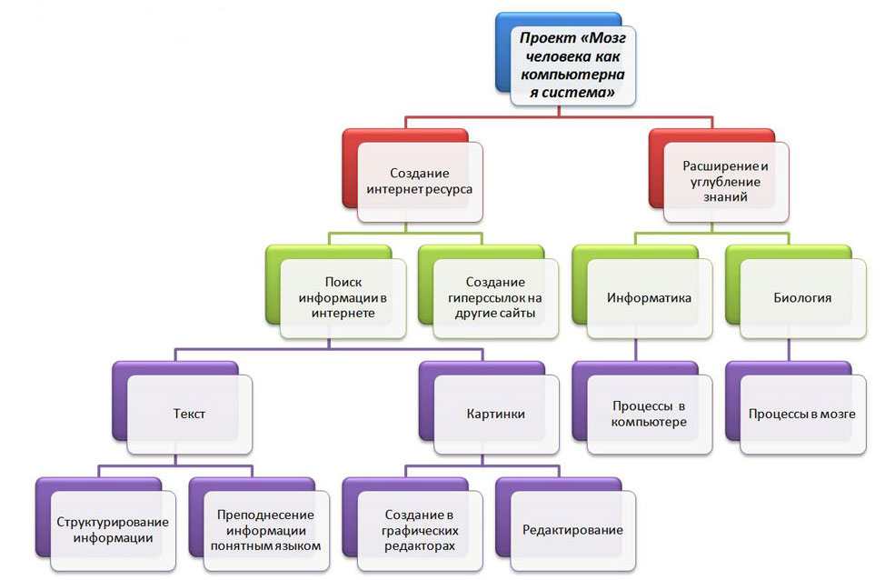
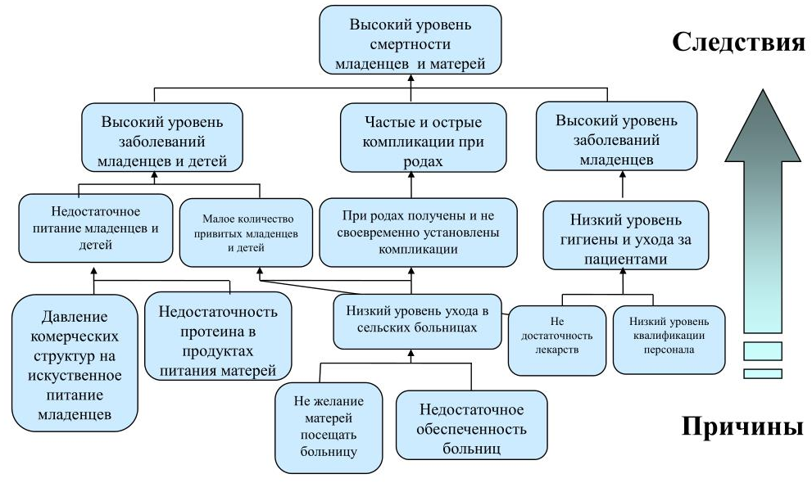
2. «Дерево проблем», «дерево идей»
«Дерево проблем» – это структурированная, построенная по иерархическому принципу совокупность проблем, на решение которых может быть направлен разрабатываемый проект.
«Дерево идей» – это структурированная, построенная по иерархическому принципу совокупность выдвинутых в ходе мозгового штурма идей, которые могут быть реализованы в результате проекта.
генеральная проблема («вершина дерева»)
подчиненные ей подпроблемы (частные проблемы) первого, второго и после-дующего уровней («ветви дерева проблем»)
генеральная идея проекта («вершина дерева идей»)
подчиненные ей идеи первого, второго и последующего уровней («ветви дерева идей»)

Slide 25
3. Метод «635»
5 минут
3 идеи
6 человек
Предложения записываются на бумаге и передаются соседнему участнику по часовой стрелке.
После каждой передачи участники снова имеют 5 мин для того, чтобы дополнить или изменить полученные от соседей идеи либо дописать три новые идеи от себя.
Заседание заканчивается, когда каждый участник поработал с каждым формуляром.
В идеальном случае продолжительность метода составляет 30 мин, количество полученных идей - 108.
Идеи в дальнейшем подвергаются анализу и оценке.
Позитивный момент - получение за короткое время большого числа предложений.
Необходимо также исходить из того, что некоторые участники не смогут предложить по 3 идеи за 5 мин.

Slide 26
4. Метод аналогий
Этот метод является методом ассоциативного мышления.
Прямая
аналогия и оригинал максимально подобны друг другу
Личная
представить себя на месте…
Косвенная
в виде косвенного совпадения или достаточной близости относительно друг друга
вводятся фантастические средства или персонажи, выполняющие то, что требуется по условию проблемы
Символическая
обобщенная, абстрактная аналогия
Фантастическая
виды аналогий
группа из 5-7 человек
гибкость мышления
опыт и знания
коммуника-бельность

Slide 27
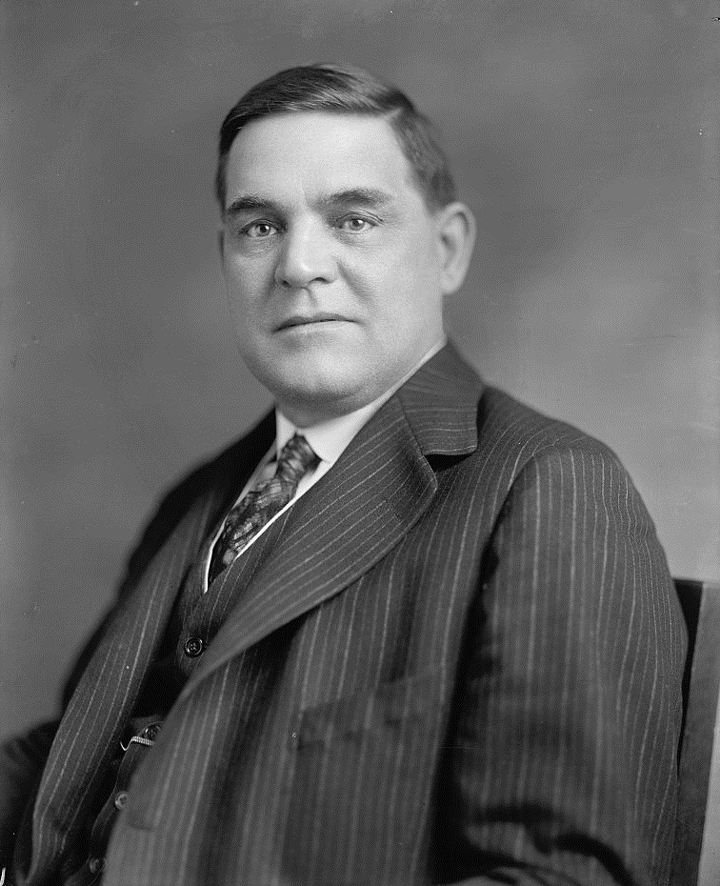
5. Метод синектики
синектика предполагает работу постоянных групп, профессионально применяющих различные приемы активизации своего творческого потенциала
Требования к участникам группы предъявляются прежде всего в отношении их умений:
преодолевать инертность мышления, выделять сущность задачи и формировать взгляд на нее со стороны;
организовать работу своего мышления в виде свободного раздумья и фантазии;
задержать дальнейшее развитие найденных идей и верить в существование лучших идей;
благожелательно воспринимать и развивать чужие идеи;
целенаправленно и уверенно работать над задачей, не сомневаясь в своих способностях и способностях товарищей;
увидеть в обычном необычное и наоборот;
выявлять особенное и использовать его в качестве исходного этапа творческого поиска.
Уильям Дж. Гордон (9 сентября 1919 — 30 июня 2003), американский изобретатель и психолог

Slide 28





Технология синектики:
Оптимальная численность группы — 5-7 человек, которых готовят к работе в течение 8-12 месяцев (общенаучная, профессиональная и психологическая подготовка).
Цель группы — нахождение творческих решений возникшей проблемы. На сессии синекторов идет поиск таких решений на основе следующих принципов:
творческий процесс познаваем;
творческий процесс одного лица подобен творчеству коллектива;
поиск рационального решения и творческие способности можно активизировать.
На сессии обсуждение начинается с выяснения некоторых признаков проблемы, а не с ее общей постановки.
Через обсуждение более конкретных вопросов руководитель сессии постепенно направляет внимание синекторов на проблему в целом. При поддержке специалистов проводится «экскурсия» по различным научным областям, что позволяет выявить возможные аналогии (в том числе и символические, фантастические).
Важно, что в поиске ее решения участвуют специалисты по самому содержанию проблемной задачи. Формулирование проблемы, перенос гипотез на проблему и выявление их эвристичности составляют результат работы сессии синекторов.

Slide 29
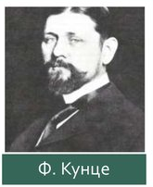
5. Метод фокальных объектов
— это способ конструирования нового объекта путем применения к нему свойств других объектов.
Метод имеет целью преодолеть инерцию мышления при решении творческих задач и активизировать способности к инновационным решениям путем переноса признаков случайно выбранных проектов на совершенствующийся объект, который должен находиться в фокусе переноса.
Фридрих Кунце, профессор Берлинского университета, впервые предложил метод в 1926 г.

Slide 30
Технология метода фокальных объектов:
Называется (фиксируется, например, на доске или дисплее компьютера) объект, который предстоит усовершенствовать (в целом изменить с какой-либо целью).
Произвольно (без намеренной связи с изучаемым) называются (фиксируются) другие объекты (в основном обозначаемые существительными).
У объектов (пункт 2) выделяются признаки, характеристики (и основном обозначаемые прилагательными).
Эти признаки применяются к исходному объекту (пункт 1), и на базе новых сочетаний ведется поиск неординарного решения.
Присоединение к фокальному объекту признаков случайных объектов становится источником гипотез, с которыми дальше идет работа как с новыми проектными идеями.
Достоинством метода можно считать максимальную активизацию ассоциативных механизмов творческой деятельности. Он обеспечивает также перегруппировку и смещение ценностных структур, в результате чего возникает новая ценностная конструкция.

Slide 31

6. Морфологическая матрица
— процесс генерации идей при помощи морфологической матрицы состоит из трех стадий:
1) работа с морфологической матрицей
2) отбор идей
3) их структурированное доформулирование
!!! Более подробно генерацию проектных идей с помощью морфологической матрицы мы разберем на практическом занятии

Slide 32
4. Предварительная оценка проектной идеи
1. SWOT-анализ
анализ сильных и слабых сторон проекта в контексте факторов внешней среды (возможностей, угроз и ограничений)
Возможности, угрозы и ограничения:
• состояние спроса на продукт или услугу (растет, стабилен, падает);
• степень конкуренции на рынке (высокая, умеренная, низкая);
• наличие незанятой ниши (ниш);
• законодательство (на предмет наличия ограничений);
• проводимая государством политика (на предмет создаваемых ей возможностей и угроз для проекта);
• доступность необходимых ресурсов (финансовых, человеческих, технологических и т.д.);
• культурные, экологические, морально-этические требования к такого рода проектам.
При анализе сильных и слабых сторон полезно сравнивать свой проект с наиболее сильным конкурентом.
При этом предметом анализа должны стать не только результаты проекта, но и условия его осуществления (команда, до-ступ к ресурсам, владение технологиями и т.д.).

Slide 33
- как сильные стороны проекта можно использовать для реализации возможностей?
- как возможности можно использовать для нейтрализации слабых сторон проекта?
- как сильные стороны проекта могут быть использованы для преодоления угроз и ограничений?
- какие из слабых сторон наиболее опасны в контексте угроз и ограничений?
Внутренние факторы | Внешние факторы
Сильные стороны | Возможности
Внутренние факторы | Внешние факторы
Слабые стороны | Угрозы
Ограничения
SWOT-анализ позволяет породить новые интересные идеи по доработке проекта, лучше продумать стратегию его реализации.

Slide 34
2. SMART-тест
1. конкретность (specific),
2. измеримость (measurable),
3. достижимость (achievable),
4. выгодность (rewarding),
5. временные рамки (time bound).
Есть ли точное выражение того, что именно должно быть получено в итоге реализации части проекта, предназначенной для достижения данной цели? Четко ли определено, что именно относится к данной цели?
Можно ли цель однозначно определить с помощью графиков, показателей, статистических данных? Сможем ли мы увидеть и измерить результаты проекта в целом и его отдельных частей?
Реальна ли поставленная цель? Возможно ли достижение заявленной цели с учетом имеющихся ресурсов? Можно ли ее достичь при возникновении прогнозируемых затруднений?
Какая польза или выгода будет получена в результате достижения цели командой проекта, иными заинтересованными сторонами? Кто конкретно и какую выгоду сможет извлечь из достижения данной цели? Вносит ли достижение данной цели существенный вклад в достижение целей более высокого порядка?
Какое время отведено на достижение данной цели? Достаточно ли выделенного времени для реального достижения данной цели? Установлена ли точная дата, когда цель будет достигнута?

Slide 35
3. Технологии организационного развития – ТОР
Содержание и последовательность вопросов служат надежной основой для эффективной разработки укрупненного плана проекта по вехам:
На решение каких проблем направлен разрабатываемый проект?
Какие проблемы сейчас волнуют в тех, кто будет использовать результаты проекта?
На решение какой именно проблемы будет направлен данный проект?
Для чего мы хотим этих изменений?
Что конкретно хотим получить (цель проекта)? Как мы об этом узнаем?
Какие есть альтернативные пути? Можно ли их использовать?
Какие ресурсы нужны для достижения намеченной цели?
Какие возможны помехи: с нашей стороны? со стороны окружения?
Как помехи можно нейтрализовать?
Когда и какие результаты мы ожидаем?
Какой есть опыт по решению подобных задач?
Каких последствий мы ожидаем от своих действий в связи с реализацией намеченного плана?

Slide 36
4. Паспорт идеи
1) потребитель (потребители) проекта, выигрывающий от реализации проекта
2) проблема, которую должен решить данный проект
3) параметрическое описание целей проекта
4) способ (технология), при помощи которой будет реализован проект
5) преимущества проектной идеи по сравнению с аналогами
6) допущения – условия или события успешности проекта
7) ориентировочный бюджет проекта
8) ограничения, которые могут препятствовать реализации проекта
9) авторство проектной идеи

Slide 37
Название проекта
Пользователи и другие вовлеченные стороны:
Кто? | Чего хочет?
Дополнительная информация/ссылки, если есть
Рынки:
Технологии:
Какую проблему решаем:
Наш [пользователь]
хочет [цель/желание/потребность],
но не может, потому что
ему мешают [барьеры],
а существующие [решения такие-то]
обладают [недостатками такими-то]
и потому не позволяют эти барьеры преодолеть.
Какое решение предлагаем:
Для [пользователей]
наше [решение]
будет [выполнять главную функцию],
и в отличие от [альтернатив]
будет иметь [такие-то преимущества]
Команда:
ФИО
ФИО
ФИО
ФИО
ФИО
Кто нужен?
Ресурсы?
Прототип (MVP):
Опишите, что может быть первой версией вашего решения, которую вы сможете сделать за ближайшее время

Slide 38
Логическая таблица для составления паспорта идеи проекта
Компоненты проекта | Объективные свидетельства (показатели, обоснования) | Внешние условия (факторы, предпосылки, допущения)
Постановка проблемы 1. Почему возникла необходимость в выполнении проекта? 2. Почему решение данной проблемы — приоритетная задача? | Какие источники информации, помимо самого заявителя. свидетельствуют о том, что проблема существует и ее важно решить?
Цель 1. Какова цель, на движение к которой направлена деятельность в рамках проекта? Как она связана с решением поставленной проблемы? 2. Кто выиграет в результате продвижения к цели? Как действия, предусмотренные проектом, изменяют существующую ситуацию? | 1. Каковы средства проверки движения к цели? 2. Каким образом проверяющие организации/лица смогут убедиться, что проект вносит ожидаемый вклад в продвижение к цели? 3. Предусматривается ли проектом сбор данных, позволяющих измерять степень продвижения к цели?
Задачи. Ожидаемые результаты 1. Какой конкретный эффект должен быть достигнут во время выполнения проекта, т.е. если проект будет завершен, то какого конкретно улучшения или изменения следует ожидать в окружающей среде, положении данной группы населения и т.д.? 2. Как выполнение поставленных задач приближает ситуацию к достижению заявленных целей? 3. Какие результаты (их характер и количественное измерение) необходимо получить для выполнения поставленных задач? | 1. Какие свидетельства, данные и показатели подтверждают. что проект выполнил поставленную задачу? 2. Каковы конкретные количественные методы измерения результатов, позволяющие проверяющему судить о степени выполнения работ по проекту? 3. Предусматривается ли проектом сбор данных, позволяющих контролировать и корректировать ход выполнения работ? | 1. Какие события, условия или решения, находящиеся вне контроля проекта, необходимы для того, чтобы: — выполнение поставленных задач способствовало продвижению к поставленной цели; — достижение запланированных результатов приводило бы к выполнению задач;

Slide 39
Логическая таблица для составления паспорта идеи проекта
Методы (мероприятия, проводимые в ходе проекта) Какие мероприятия необходимо осуществить исполнителям проекта для получения указанных в проекте результатов? | Почему выбраны именно эти методы? | — применение указанных в проекте методов (проведение мероприятий) гарантировало бы получение ожидаемых результатов;
Ресурсы 1. Какие ресурсы — кадры, товары, услуги — должны быть использованы для проведения мероприятий, намеченных в проекте? 2. Из каких источников поступят эти ресурсы (исполнитель, сотрудничающие и поддерживающие организации, правительство. фонды и т.д.)? | 1. На основании чего планируются уровень зарплаты, стоимость оборудования, уровень расходов на транспорт и другие услуги? 2. Какие показатели позволяют оценить эффективность использования средств? | — выделение необходимых ресурсов приводило бы к проведению мероприятий (применению указанных методов). 2. Каковы возможные препятствия в каждом из этих «переходов»?

Slide 40
5. Матрица компромиссов
Сроки
Стоимость
Содер-жание
для предварительной оптимизации паспорта проектной идеи
В качестве фиксированного ограничения берется то, на которое в данном проекте влиять практически невозможно.
Затем определяется, по какому из ограничений есть возможность для оптимизации (выбирают то, по которому в конце проекта желательно получить наилучшие показатели).
Оставшееся после выбора первых двух третье ограничение просто пересчитывается.
 | Зафиксировать | Оптимизировать | Пересчитать и принять
Сроки | ДА
Стоимость |  |  | ДА
Содержание |  | ДА

Slide 41
6. Контрольный список
помогает убедиться в том, что ключевые действия этапа Инициации выполнены
Вопрос | Да | Комментарии
Действия этапа инициации
Известно ли кто является спонсором, заказчиком, инвестором проекта?
Кто будущие пользователи продукта проекта?
Была ли понята проблема/ потребность, на решение которой нацелен проект?
Были ли выявлены альтернативные способы решения проблемы/ потребности?
Было ли учтено мнение ключевых участников проекта по способам достижения цели проекта?
Сформулирована ли должным образом цель проекта (SMART)?
Проведено ли собрание по поводу старта, понимают ли участники проекта, какие цели стоят перед ними?
Результаты этапа инициации
Паспорт проектной идеи разработан?
Определены ли полномочия, функциональные обязанности менеджера проекта?
Показатели проекта на этапе инициации
Согласованы ли предварительные сроки проекта с ключевыми участниками проекта? Нет ли отставания по срокам уже на текущем этапе?
Согласован ли предварительный бюджет проекта со спонсором, финансовыми службами организации?
Обнаружены ли важные риски, документированы ли?
Обнаружены ли проблемы, требующие немедленного решения, меры предприняты?
На текущем этапе появились серьезные изменения? Документированы ли запросы на изменения?
Принятие решения о переходе к следующему этапу
Участники проекта ознакомлены с Паспортом проектной идеи?
Паспорт проектной идеи утвержден, разрешение заказчика о возможности перехода к этапу Планирования получено?

Slide 42

5. Тематизация и целеполагание проекта
Тематизация проекта
При переходе от этапа выделения проблемы к этапу постановки задачи
Когда формулируется тема проекта?
Андрей Андрюшков
Школа проектных наставников

Slide 43
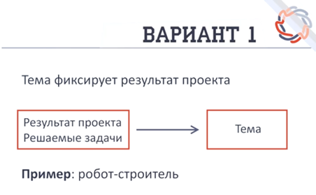
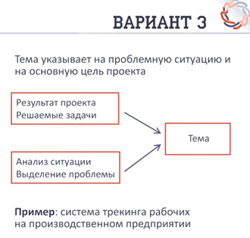
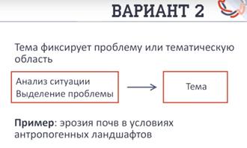
Варианты тематизации проекта

Slide 44
Функции тематизации проекта
Внешняя
позволяет четко определить, чему посвящен проект
позволяет оценить вашу компетентность в вопросе
Внутренняя
Позволяет отслеживать изменения в понимании проблемы и результата

Slide 45
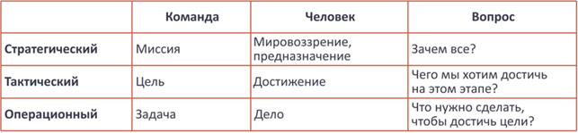
Целеполагание в проекте
Что такое цель?
Конечный результат, эффект деятельности, на достижение которого направлен процесс.
Цели бывают только у сущностей, обладающих субъектностью, способностью к целеобразованию, целеполаганию, рефлексии и принятию решений.
Уровни целей

Slide 46
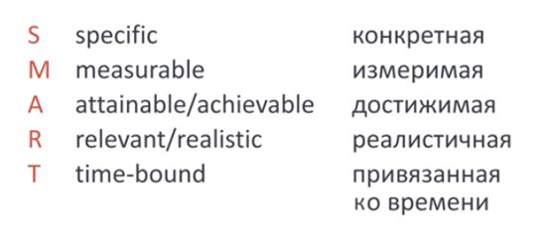
Критерии SMART применительно к цели проекта
Применение критериев SMART
Прямой способ
Сформулировали цель, проверяем ее по критериям
Обратный способ
Подбираем формулировку из множества вариантов так, чтобы соответствовать критериям

Slide 47
6. ДИЗАЙН-МЫШЛЕНИЕ ИЛИ
«ПРИДУМАЙ. СДЕЛАЙ. СЛОМАЙ. ПОВТОРИ.»
В 1980-х термин «дизайн-мышление» использовался для описания дизайнерских процессов в архитектуре и городском планировании.
С тех пор возникло несколько концепций, объясняющих, какие методы, когда и как следует применять на разных стадиях дизайнерского процесса.
Эти ранние работы заложили основы сегодняшней роли и статуса дизайна как инновационного метода.
1. Настольная книга приемов и инструментов дизайн-мышления / Мартин Томич, Кара Ригли, Мейделин Бортвик, Насим Ахмадпур, Джессика Фроули, А. Баки Кокабалли, Клаудия Нуньес-Пачеко, Карла Стрэкер, Лиан Лок ; пер. с англ. Елизаветы Пономаревой
2. Центр дизайн-мышления. Лаборатория Wonderfull

Slide 48
Отличительные особенности дизайн-мышления
Глубокое погружение в опыт пользователя
Фокусировка на индивидуальных сценариях поведения и действия
Экономичный и итерационный подход к разработке проектов
Дизайн мышления – это метод создания продуктов и услуг, ориентированных на человека.

Slide 49
Правила дизайн-мышления
1
«Ошибайся раньше, ошибайся чаще», или «Правило полной корзины»
2
«Один прототип стоит тысячи слов»
3
«Первым делом — спросить пользователя»
«Делайте вместе!»
«Да, и…!»
4
5

Slide 50
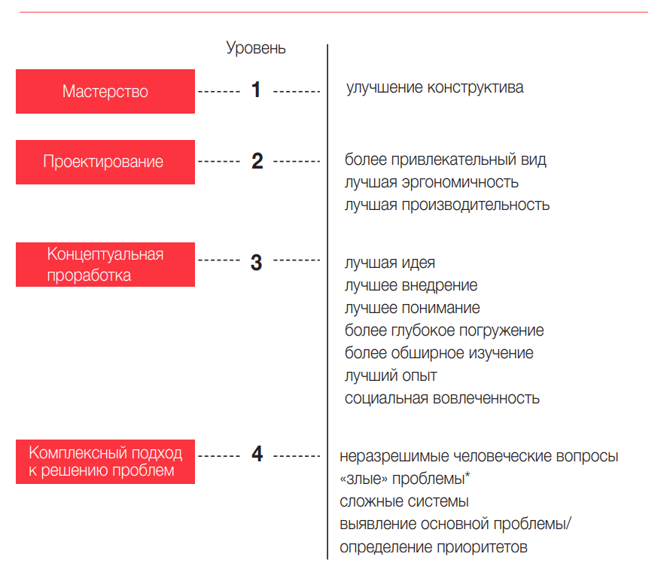
Изменяющаяся роль дизайна как способа добиться конкурентного преимущества путем создания товаров, услуг, систем и среды высшего качества.

Slide 51
ПРИДУМАЙ
изучение контекста
СДЕЛАЙ
создание наброска и прототипа
СЛОМАЙ
проверка возможных решений
ПОВТОРИ
быстро чередовать процессы
Чем раньше идея или концепция будет отброшена в сторону, тем быстрее мы сможем приступить к созданию чего-то лучшего.

Slide 52
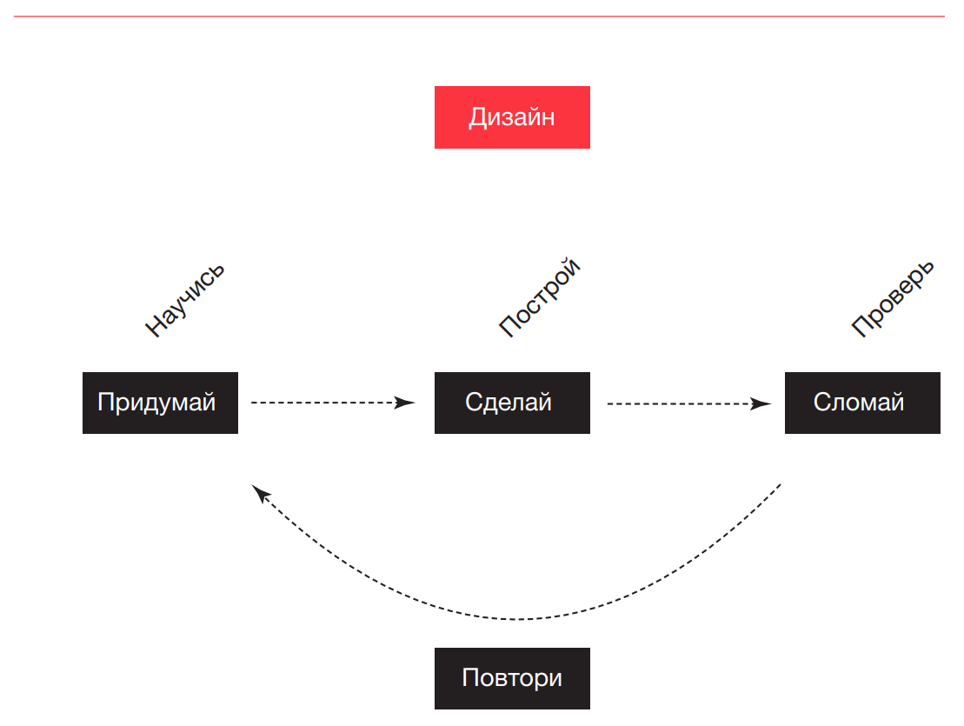
Стадия «Придумай» - важно убедиться, что существует реальная потребность в таком товаре или услуге.
Стадия «Сделай» - создание осязаемого минимально жизнеспособного образца решения (концепция, прототип или MPV).
Стадия «Повтори» - повторение всех или некоторых предыдущих шагов как можно быстрее.
Стадия «Сломай» - способ выяснить работает ли идея – представить ее потенциальным пользователям, исправить ошибки.
На практическом занятии разберем некоторые методы дизайн-мышления ☺

Slide 53
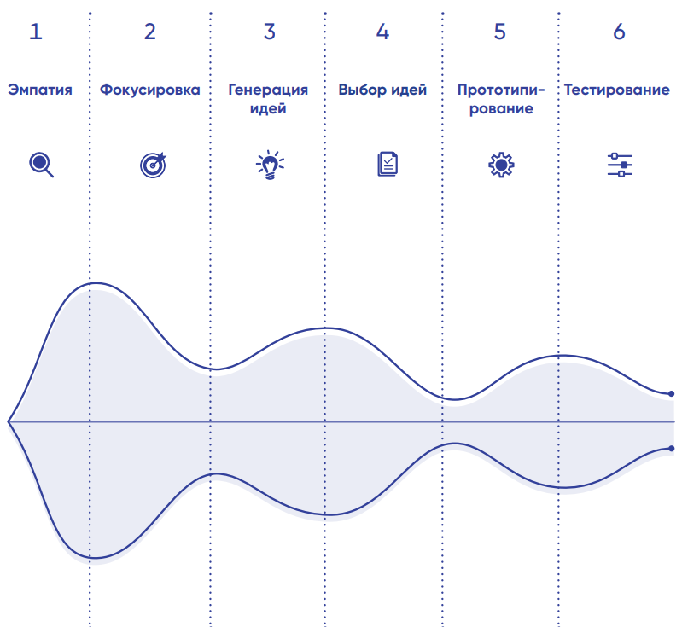
ПРОЦЕСС

Slide 54
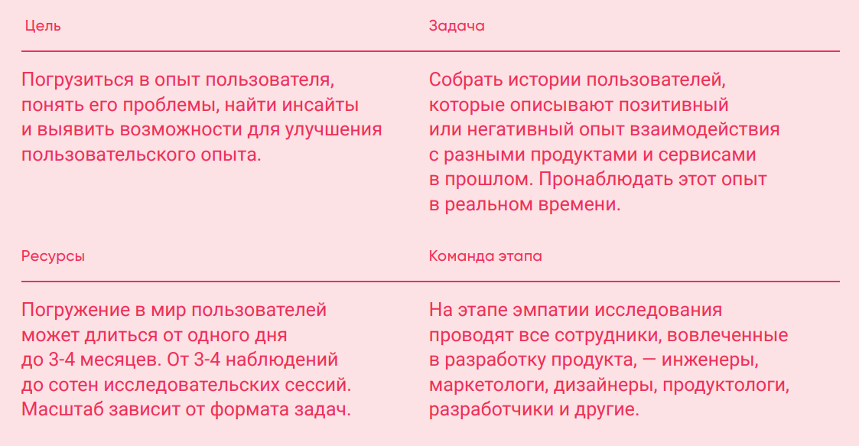
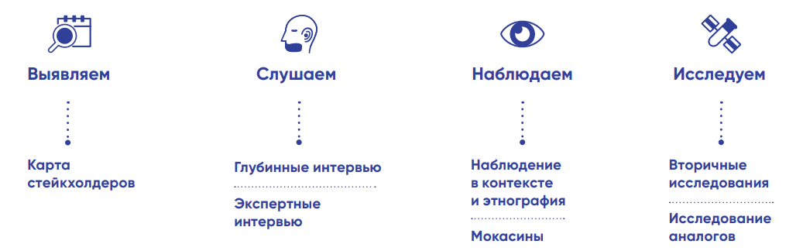
1 этап - ЭМПАТИЯ
Первый «исследовательский» этап проникновения в опыт человека связан с проявлением эмпатии к его поступкам и действиям.
Эмпатия — это проявление сопереживания по отношению к другому человеку, способность понять его чувства и представить себя на его месте.

Slide 55
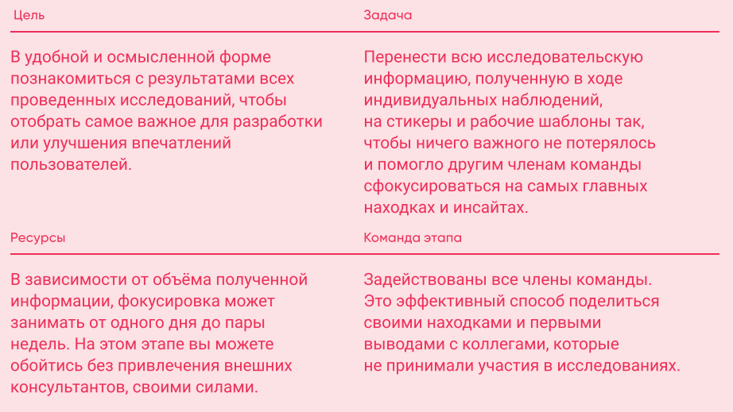
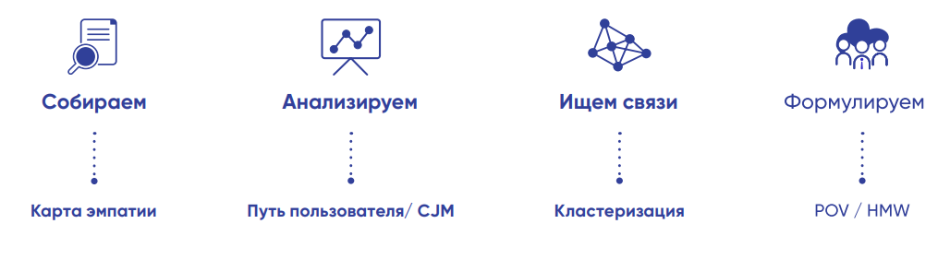
2 этап - ФОКУСИРОВКА
На этом этапе команда проекта собирает
наблюдения по итогам исследований
и объединяет их в шаблоны для групповой
работы.
Инсайт – ценная находка в процессе исследований.

Slide 56
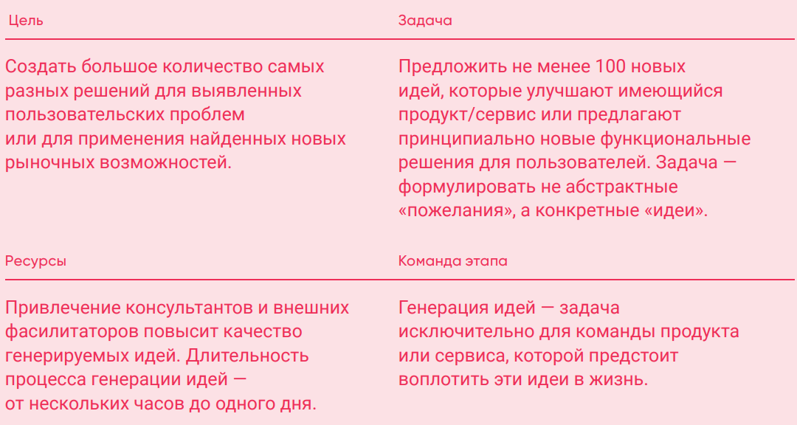
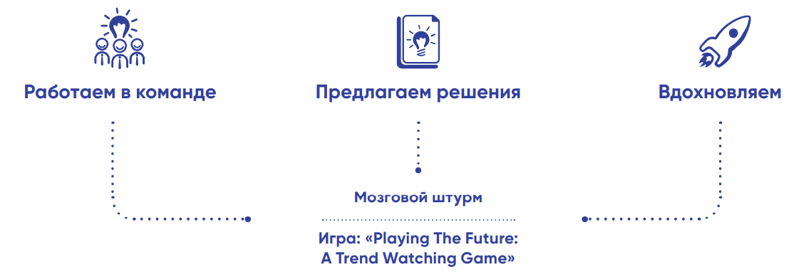
3 этап – ГЕНЕРАЦИЯ ИДЕЙ
На этом этапе команда проекта обращается
к проблемам, инсайтам и точкам зрения
предыдущего этапа, которые могут лечь
в основу проектирования новых решений
для пользователей.
Идея всегда отвечает на конкретную проблему. Идея – это не пожелание!

Slide 57
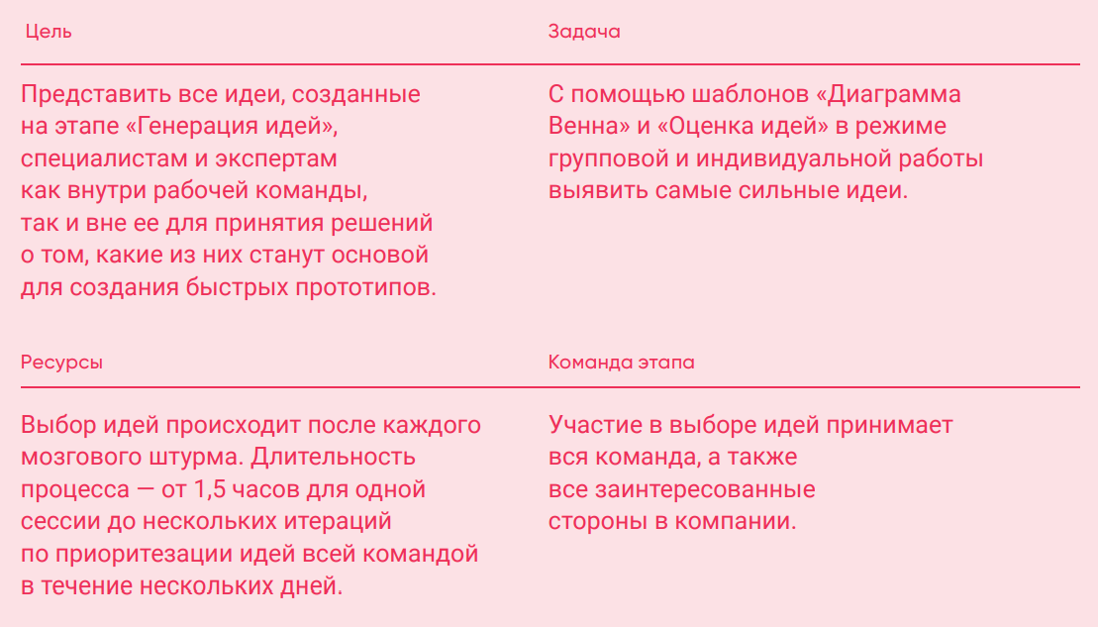
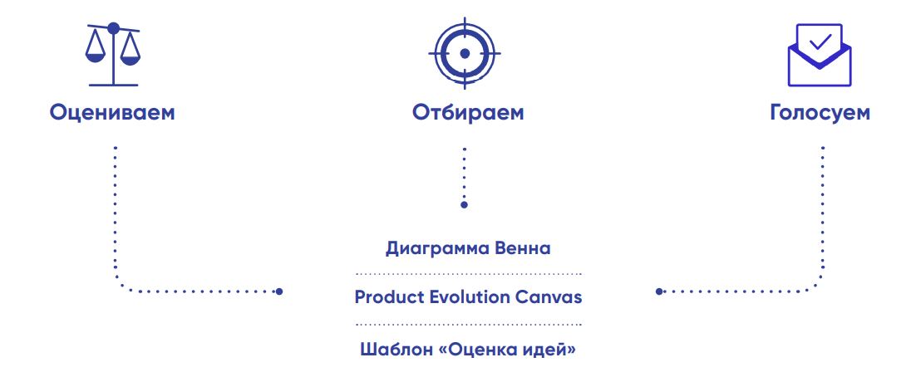
4 этап – ВЫБОР ИДЕЙ
На этом этапе происходит отбор лучших идей с точки зрения полезности
для человека, ценности для бизнеса и технической реализуемости.
Выносите ваши наработки вовне — на суд специалистов, экспертов

Slide 58
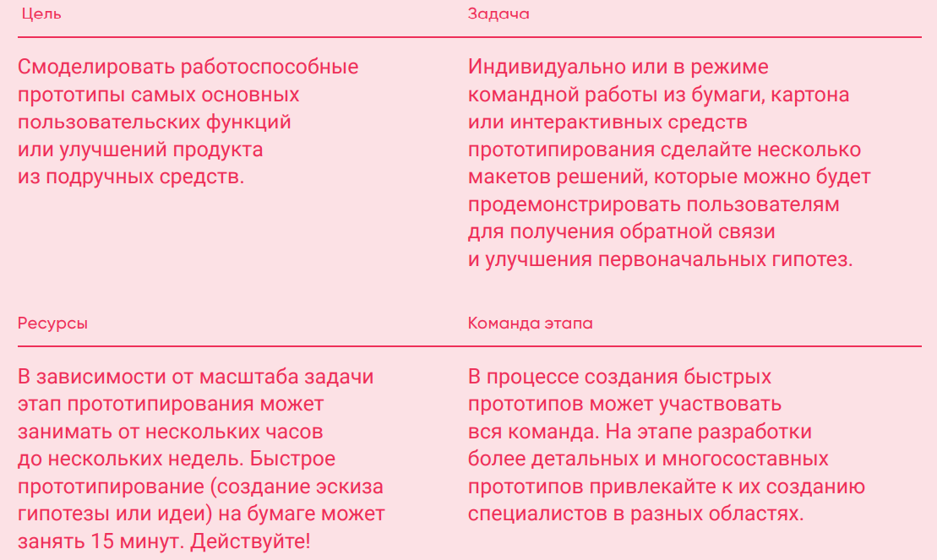
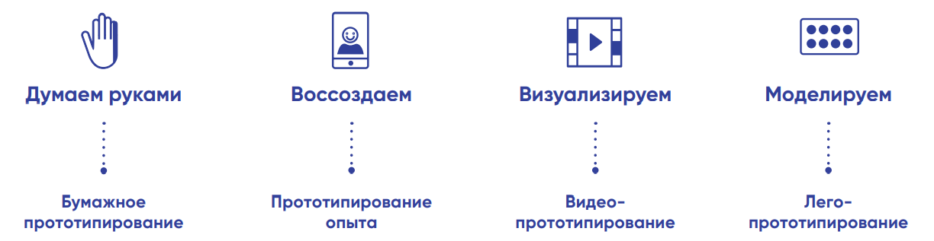
5 этап – ПРОТОТИПИРОВАНИЕ
На этом этапе создаются макеты самых
перспективных идей, которые далее можно
будет проверить через простые и быстрые
тесты с пользователями.
Прототип — это макет решения, который можно собрать из подручных средств.

Slide 59
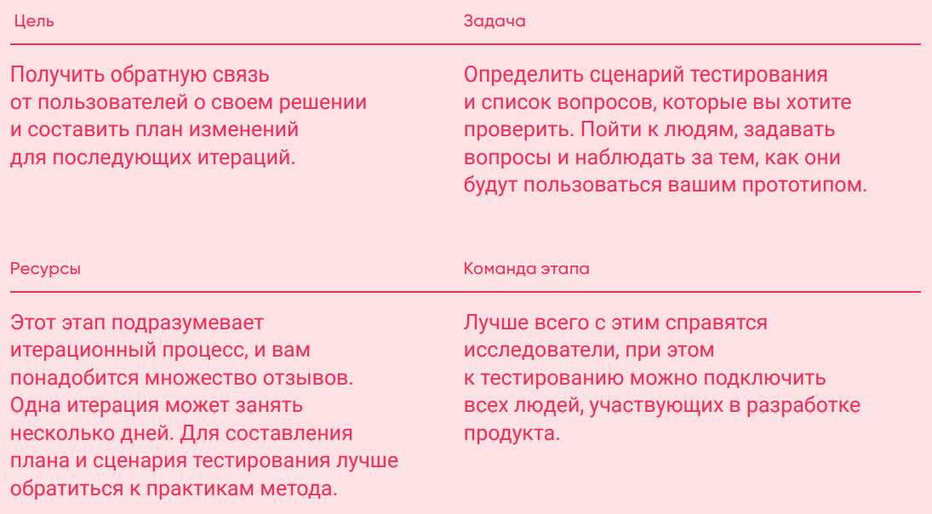
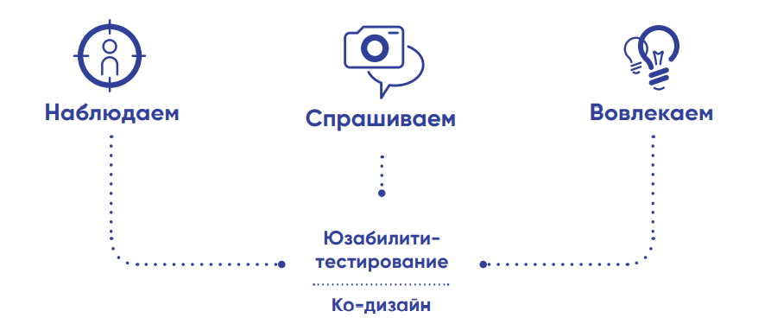
6 этап – ТЕСТИРОВАНИЕ
Этап ошибок и новых знаний. На этом этапе команда должна узнать о том, что большинство представленных
пользователю гипотез неработоспособны
и совершить итерацию — составить список
улучшений, а также разработать новые,
более эффективные и полезные решения!

